Slide 1
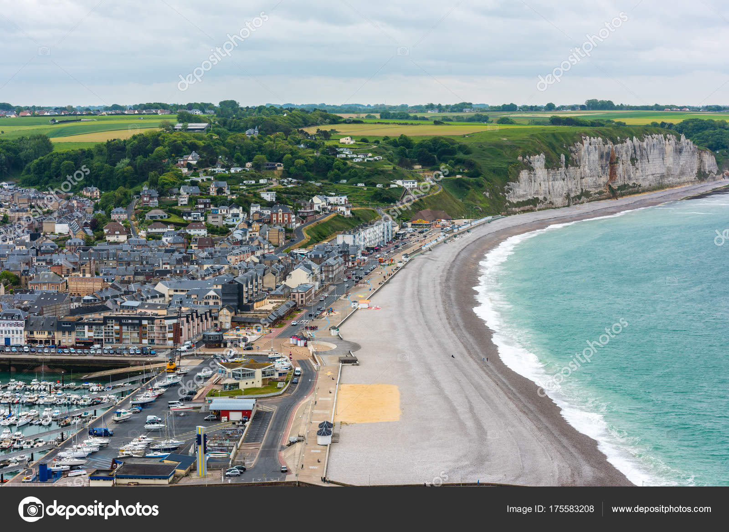
NORMANDIE
Rosu Sebastian-Thomas

Slide 2
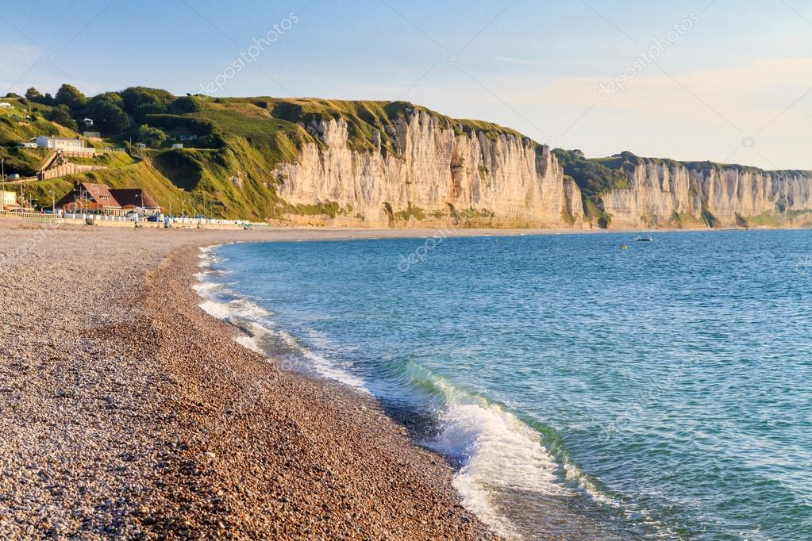
La Normandie pendant la Seconde Guerre mondiale était une zone de guerre, mais maintenant c'est une belle plage.

Slide 3
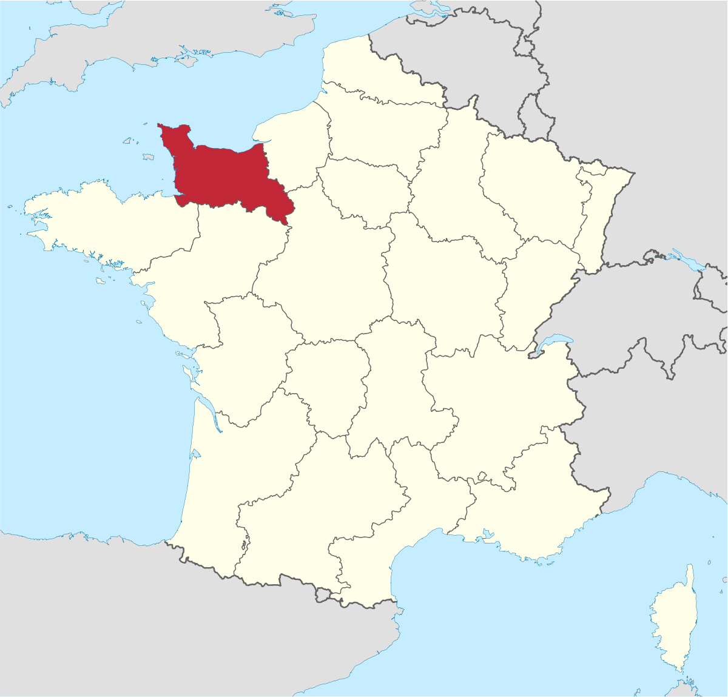
La Normandie est située au nord-ouest de Paris

Slide 4
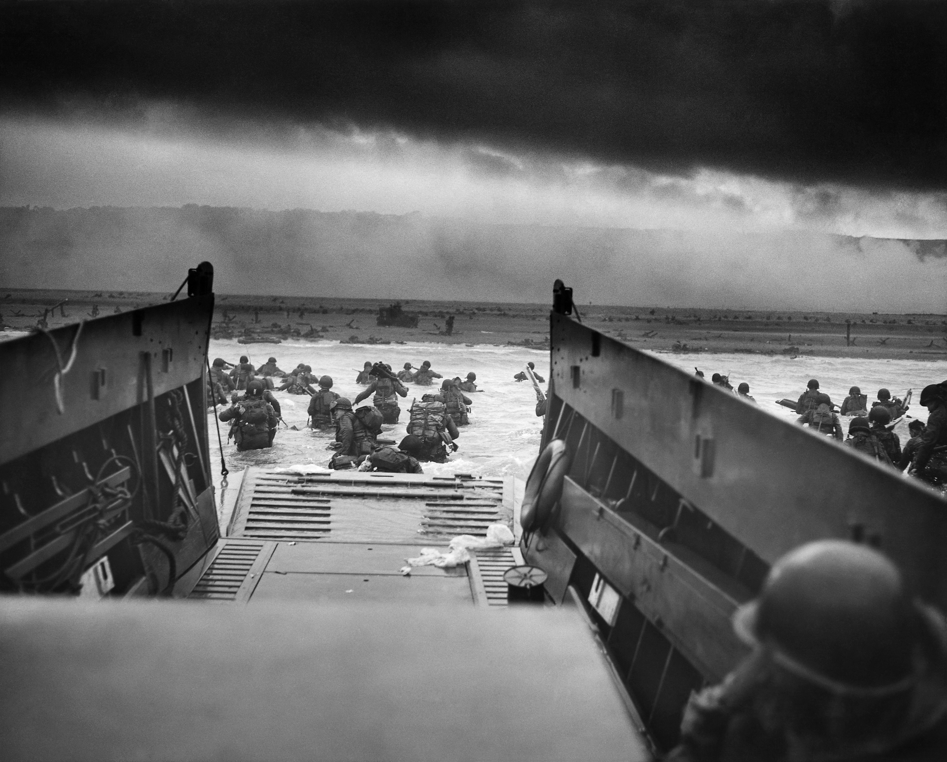
La Normandie était un champ de bataille pendant la Seconde Guerre mondiale

Slide 5
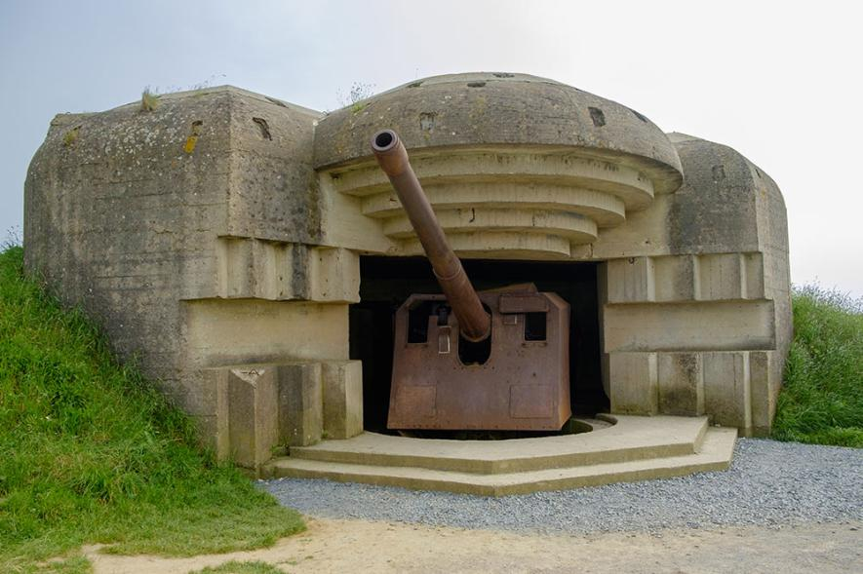
J'ai été inspiré par ces sources
https://www.nationalgeographic.com/expeditions/destinations/europe/land/london-and-normandy-d-day-tour-with-omaha-beach/
https://en.wikipedia.org/wiki/Invasion_of_Normandy
https://depositphotos.com/175583208/stock-photo-fecamp-view-normandy-france.html
https://en.wikipedia.org/wiki/Lower_Normandy
le dernier mais le plus important cadeau
https://translate.google.ro/?hl=ro

